Slide 1
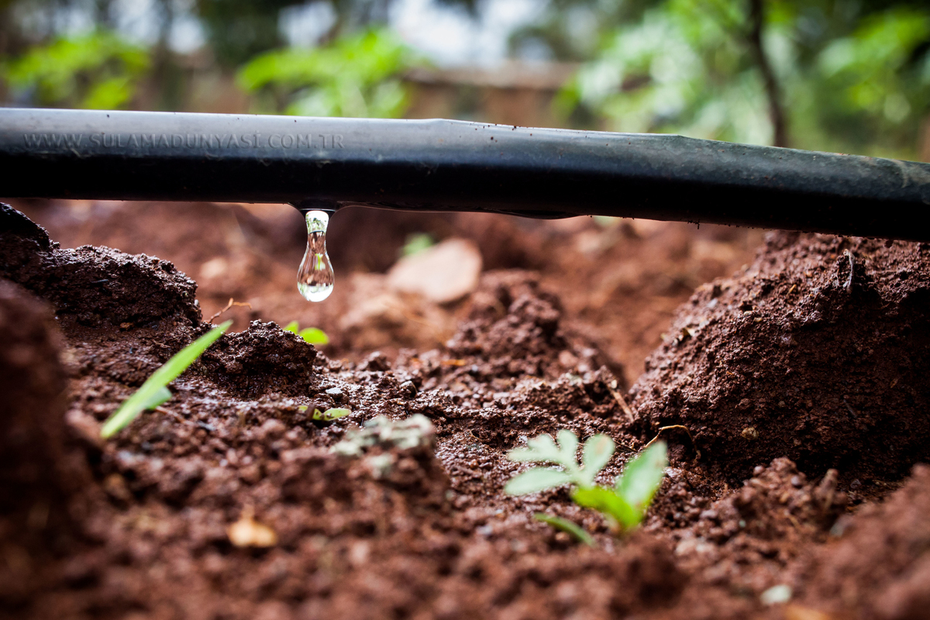
Damla Sulama Yöntemi
Prof. Dr. A. Halim ORTA

Slide 2
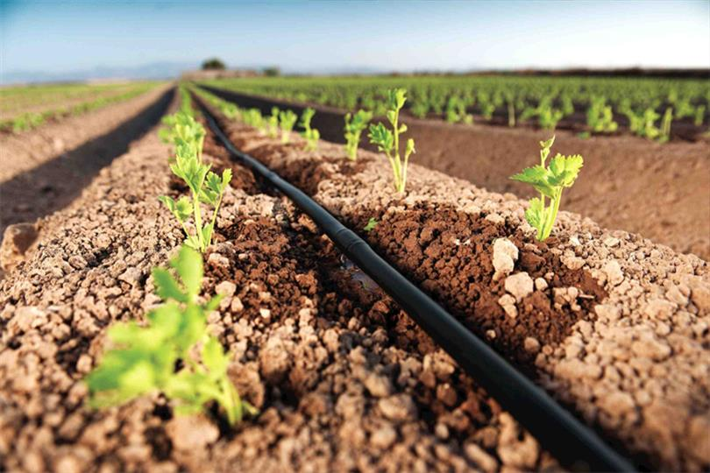
Damla Sulama Yöntemi
Damla sulama yönteminde temel ilke, sık aralıkla ve her defasında az miktarda sulama suyu uygulamaktır. Yüksek toprak nemi düzeyinde sulamaya başlanır. Böylece, yetiştirilen bitkide, topraktaki nem eksikliğinden kaynaklanan bir gerilim yaratılmaz. Yalnızca, yeterli düzeyde bitki köklerinin gelişmesini sağlayacak ortama su verilir. Bu yöntemde genellikle, bitkinin günlük ya da birkaç günlük su gereksinimi karşılanır. Kaynaktan alınan sulama suyu, bir kontrol biriminde, kum, sediment, yüzücü cisimler ve çok küçük parçacıklardan arındırılır. Gerektiğinde bitki besin elementleri sulama suyuna karıştırılır. Ayrıca, sistem debisi ve sistem basıncı denetlenir.

Slide 3
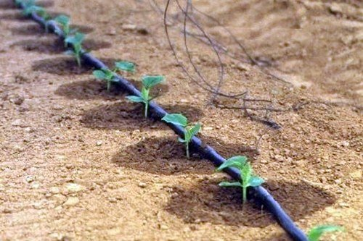
Sulama suyu, basınçlı boru ağıyla bitki yakınına yerleştirilen damlatıcılara kadar iletilir. Düşük basınç altında ve düşük debide damlalar biçiminde toprak yüzeyine verilen su, buradan infıltrasyonla toprak içerisine girer, yerçekimi ve kapillar kuvvetlerin etkisi ile dağılır ve bitki kılcal köklerinin geliştiği toprak hacmi ıslatılır.
Genellikle, bitki sıraları boyunca ıslak şerit elde edilir ve sıralar arasında ıslatılmayan kuru alan kalır. İyi bir tasarım ve uygulama sayesinde derine sızma ya da yüzey akışı engellenir. Böylece, mevcut su kaynağından etkin biçimde yararlanılır.

Slide 4
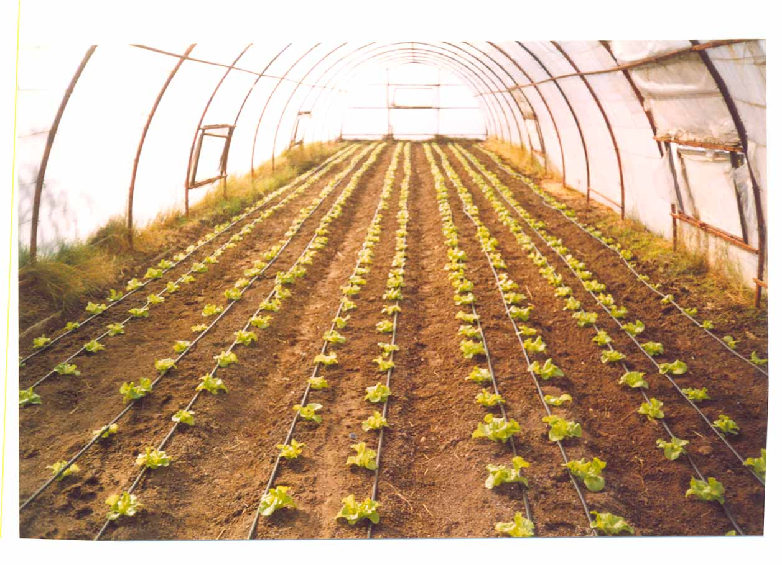
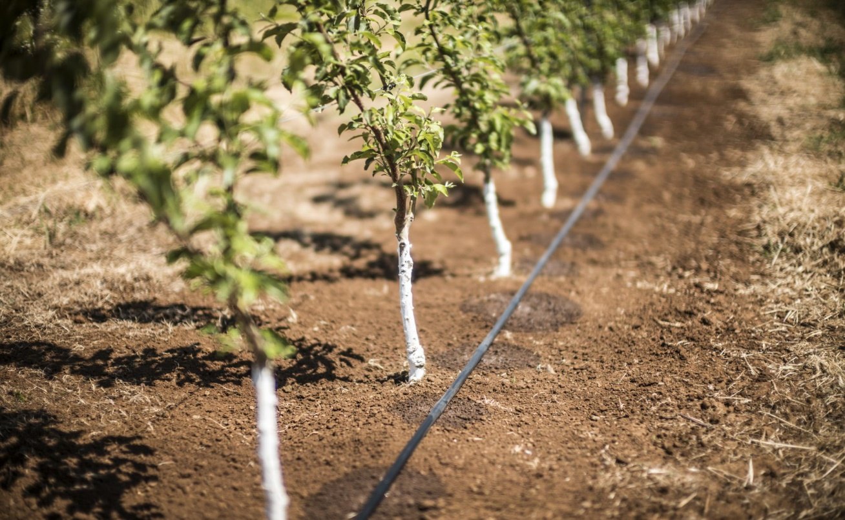
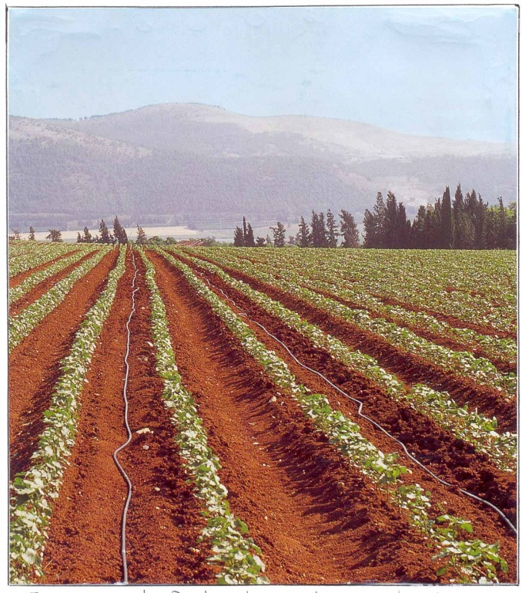
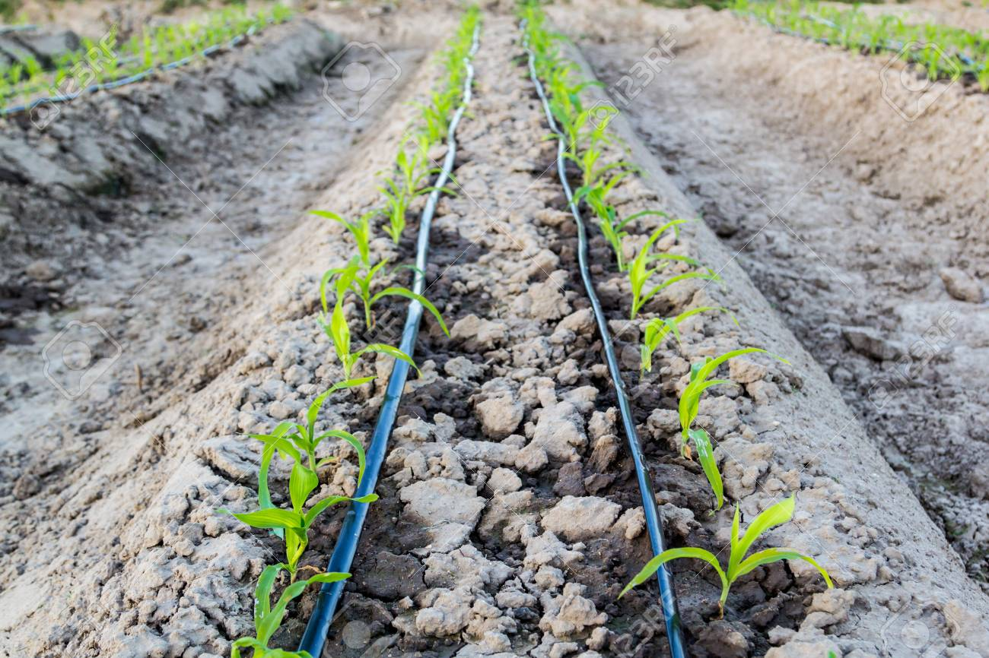
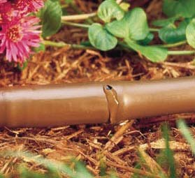

Slide 5
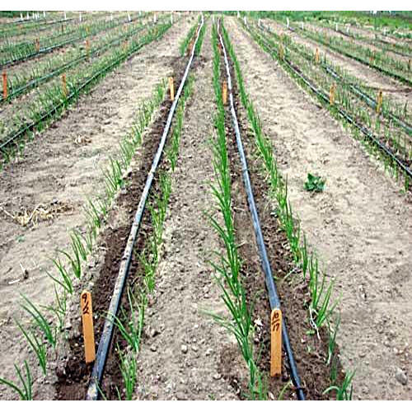
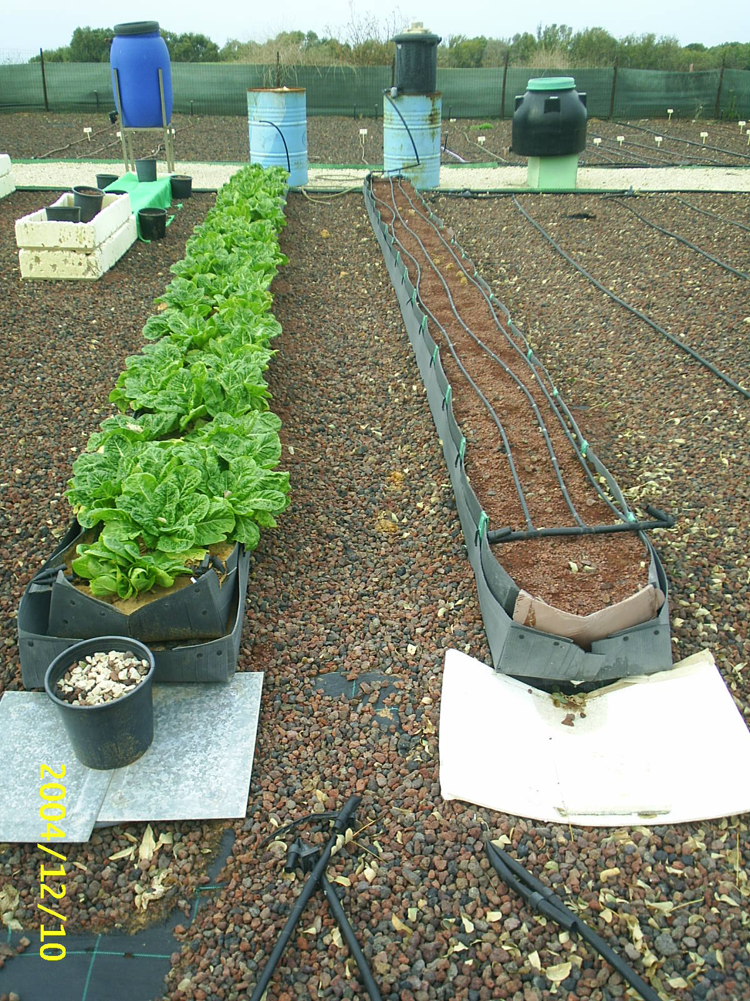

Slide 6
DAMLA SULAMA YÖNTEMİNİN ÜSTÜNLÜKLERİ
Damla sulama yönteminin, diğer yüzey ve yağmurlama sulama yöntemlerine olan üstünlükleri aşağıdaki gibi sıralanabilir;
1) Damla sulama yönteminde, toprak yüzeyinden olan buharlaşma ve dolayısıyla bitki su tüketimi, tüm alanın ıslatıldığı sulama yöntemlerine oranla, genellikle daha düşük düzeydedir. Bunun nedeni, bitki sıraları arasında ıslatılmayan kuru alan kalması ve ıslatılan kesimin genellikle bitki tarafından gölgelenmesidir. Ayrıca, iyi bir tasarım ve işletmeyle sulanan alanın her tarafında eş su dağılımı sağlanır ve yüksek su uygulama randımanı elde edilir. Tüm bu etmenler, birim alan sulama suyu gereksiniminin düşük olmasına neden olur. Buna bağlı olarak, birim alan sistem debisi düşer ve özellikle kısıtlı su kaynağı koşullarında, daha geniş bir alan, bitki su gereksinimi tam karşılayacak biçimde sulanabilir.

Slide 7
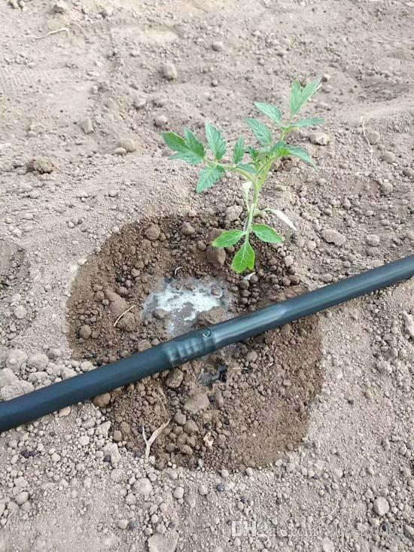
2) Damla sulama yönteminde, etkili bitki kök derinliğindeki kullanılabilir su tutma kapasitesinin daha az bir kısmı tüketildiğinde (genellikle % 30-40) sulamaya başlanır. Diğer bir anlatımla, kök bölgesinde yüksek toprak nemi varken sulama yapılır. Böylece bitki, topraktaki nem eksikliğinden kaynaklanan bir gerilime girmez ve suyu fazla enerji harcamaksızın kolaylıkla alır. Bu da, daha iyi bir bitki gelişmesi sağlar ve genellikle daha yüksek miktar ve kalitede ürün elde edilir.

Slide 8
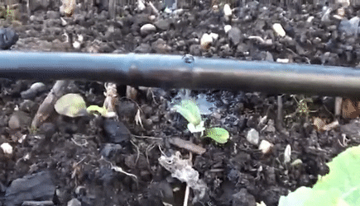
3) Damla sulama yönteminde, bitki besin elementleri sulama suyuna karıştırılarak verilir. Bu ise, bitkinin büyüme mevsimi boyunca gereksinim duyduğu makro ya da mikro besin elementlerinin istenen zaman ve miktarda uygulanması olanağını verir. Bu yolla, son derece etkin bir gübreleme yapılması sağlanır. Sonuçta, yine yüksek verim ve kalitede ürün elde edilir.
4) Damla sulama yönteminde, sulama suyu istenen zaman ve miktarda olmak üzere, iyi bir denetimle uygulanır. Sistemin işletilmesi son derece kolaydır ve sulama işçiliği masrafları en az düzeydedir.

Slide 9
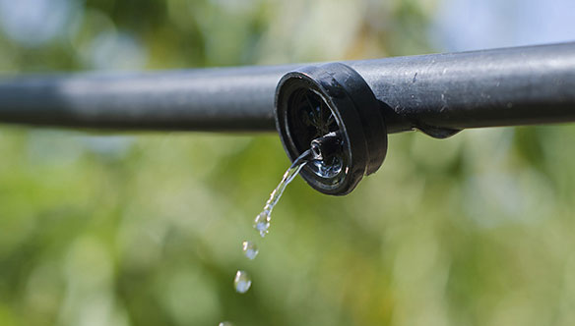
5) Toprakta bulunan tuzlar, yerçekimi ve kapillar kuvvetlerin etkisi ile ıslatılan toprak hacminin çeperine doğru taşınır ve bitki kılcal köklerinin geliştiği ortam belirli oranda tuzdan arındırılır. Böylece, tuzlu toprak koşullarında, damla sulama yöntemi altında, toprak tuzluluğuna duyarlı bitkiler bile güvenle yetiştirilebilir.
6) Bitkilerin toprak üstü organları ıslatılmadığından bitki hastalıklarının yayılması önlenir, bunun yanında, yabancı ot gelişmesi ıslatılan alan ile sınırlı olduğundan, yabancı ot mücadelesi daha kolay yapılır.

Slide 10
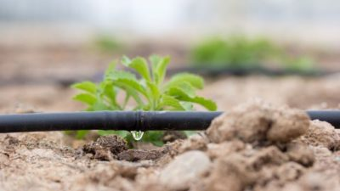
7) Tuzlu sulama suyu koşullarında, her ne kadar toprak suyunda erimiş tuzların neden olduğu ozmotik basınç yüksek olsa da, büyüme mevsimi boyunca sürekli yüksek toprak nemi söz konusu olduğundan, suyun toprak taneleri tarafından tutulma gücü (matrik tansiyonu) düşük düzeyde olur. Bu iki değerin toplamı olan toprak rutubet geriliminde bitki, suyu kökleri ile alabilir. Sonuçta, yüzey ve yağmurlama sulama yöntemlerinde uygulanamayacak kadar tuzlu olan sulama suyu, damla sulama yönteminde uygulanabilir.

Slide 11
8) Bitki sıraları arasındaki kuru alandan yararlanılarak, sulama sırasında bile, bazı tarım alet ve makinaları çalıştırılabilir ve ilaçlama, hasat, vb. tarımsal işlemler sürdürülebilir.
9) Yağmurlama sulama yönteminde olduğu gibi, damla sulama yöntemi de, yüzey sulama yöntemlerinin uygulanamadığı, yüksek eğimli, dalgalı, hafif bünyeli ya da yüzlek topraklarda güvenle uygulanabilir.
10) Yağmurlama sulama yöntemine oranla, damla sulama yönteminde, işletme basıncı daha düşük olduğu için, enerji masrafları daha az olur.
11) Damla sulama yönteminde, son derece düşük kapasiteli su kaynaklarından bile yararlanılabilir.

Slide 12
DAMLA SULAMA YÖNTEMİNİN UYGULANMASINI KISITLAYAN ETMENLER VE ÇÖZÜM YOLLARI
Damla sulama yönteminin yukarıda sıralanan üstünlüklerinin yanında, uygulanmasını kısıtlayan bazı etmenler de söz konusudur. Bu etmenler ve bazılarına ilişkin çözüm yolları aşağıda sıralanmıştır.
1 ) Damlatıcıdaki su akış yolunun kesit alanı çok dar olduğu için, bu yöntemdeki en önemli sorun damlatıcıların tıkanmasıdır. Tıkanmaya, sulama suyu içerisinde bulunabilecek kum, sediment, yosun vb. cisimler ile kimyasal madde birikimi ve organik materyal oluşumu neden olmaktadır. Sorunun çözümü için, sulama suyu sisteme verilmeden önce, kontrol biriminde bulunacak hidrosiklon (kum ayıracı), kum-çakıl filtre ve elek filtrede aşamalı olarak süzülür ve suyun içinde bulunabilecek tüm fiziksel maddelerden arındırılır.

Slide 13
Damlatıcılardaki kimyasal madde birikimini ve organik materyal oluşumunu önlemek için, suyun olanaklar ölçüsünde damlatıcı içindeki akış yolundan hızlı akışını sağlayacak basınçta sistemi çalıştırmak, ayrıca sulama mevsimi boyunca birkaç kez, kontrol birimindeki gübre tankından yararlanarak, sisteme kireç çözücü seyreltik hidro-klorik ya da orto-fosforik asit vermek gerekir. Seyreltik asit uygulamasından sonra, lateral boru hatları sonundaki kör tapalar çıkarılarak, su bir süre dışarı akıtılır ve sistem yıkanır.

Slide 14
2) Damla yönteminde uygulanan sulama suyu, iyi kaliteli de olsa, bir miktar tuz içerir. Ayrıca, toprakta da tuz vardır. Yerçekimi ve kapillar kuvvetlerin etkisi ile su, ıslatılan toprak hacminin çeperine doğru hareket ettiğinden, bu tuzlar su ile birlikte ıslak hacmin çeperine taşınır ve burada birikir. Bu yöresel tuz birikimi sorun yaratabileceğinden, kök bölgesinin altına yıkanması gerekebilir. Yıllık yağışın 300 mm'nin üzerinde olduğu yörelerde, kış yağışları, söz konusu tuzları kök bölgesinin altına yıkadığından, genellikle sorun olmaz. Ancak, yıllık yağışın düşük olduğu ya da tuzlu toprak ve düşük kaliteli sulama suyu koşullarında, toprakta biriken tuzları yıkamak için, ek olarak, yıkama suyu vermek gerekebilir. Bu işlem çoğunlukla, işletmede bulundurulacak portatif bir yağmurlama sistemi ile sulama mevsimi dışında gerçekleştirilir.

Slide 15
3) Damla sulamada ilk tesis masrafları oldukça yüksektir. Bunun yanında, işletme basıncını sağlamak için pompa biriminin gerektiği koşullarda, sulama mevsimi boyunca sürekli enerji masrafları söz konusudur. Bu nedenle, tekniğine uygun olması koşuluyla, damla sulama sistemlerinin olanaklar ölçüsünde düşük maliyeti gerektirecek biçimde planlanması ve işletilmesi gerekir. Özellikle, sistemin planlanması, sistem unsurlarının boyutlandırılması ve işletme ilkelerinin ortaya konması işlemlerini, konuyu çok iyi bilen uzmanların yapması son derece önemlidir.

Slide 16
DAMLA SULAMA YÖNTEMİNİN UYGULANACAĞI KOŞULLAR
Toprak Özellikleri:
Damla sulama yöntemi, kumlu topraklardan, killi topraklara kadar, her türlü toprak bünye sınıfında, taban suyu ya da geçirimsiz katmanın yakında olduğu yüzlek topraklarda, tuzlu topraklarda uygulanabilir.
Topografya Özellikleri:
Yüksek eğim koşullarında ve dalgalı topografyada uygulanabilir. Ancak, sulanacak arazinin topografik koşullarına uygun sistem tertibinin yapılması gerekir.

Slide 17
Bitki özellikleri :
Damla sulama yöntemi genel olarak, hububat ile çayır ve mera bitkileri dışında, tüm tarla ve bahçe bitkilerinin sulanmasında kullanılabilir. Ancak, yüksek sistem maliyeti nedeniyle, bazı tarla bitkilerinin damla yöntemiyle sulanması ekonomik olmayabilir.
Yöntem özellikle, topraktaki nem eksikliğine duyarlı olan ve pazar değeri yüksek ürün elde edilen sebzeler, bağ, meyve ağaçları, örtü altında yetiştirilen bitkiler ve süs bitkileri için çok uygundur. Su kaynağının kısıtlı olduğu koşullarda, yüzey ya da yağmurlama yöntemlerine oranla, daha geniş alan sulanabildiğinden, pamuk, mısır, patates gibi tarla bitkilerinin sulanmasında, damla yöntemi uygulanabilir.

Slide 18
Su kaynağı özellikleri :
  Damla sulama yönteminde, her türlü yer üstü ve yer altı su kaynaklarından, çok düşük kapasitede olsalar bile yararlanılabilir. Önceki bölümlerde açıklandığı gibi, yüksek oranda tuz içeren düşük kaliteli sulama suyu, damla yönteminde kullanılabilir. Yalnız, yer üstü su kaynaklarından yararlanıldığında, suyun fazla miktarda sediment ve yüzücü cisim içermemesi ya da sediment havuzlarda çökeltildikten, yüzücü cisimler süzgeçlerle tutulduktan sonra kullanılması gerekmektedir.

Slide 19
DAMLA SULAMA SİSTEM UNSURLARI
Damla sulama sistemleri basınçlı olup, suyun kaynaktan alınması, süzülmesi, suya bitki besin elementlerinin karıştırılması, sulanacak alana iletilmesi, alan içerisinde dağıtılması ve bitki kök bölgesine kontrollü olarak verilmesi için gerekli yapı, makina, boru, alet ve araçlardan oluşur. Genellikle, sabit sistem biçimindedir. Sistem unsurları, sulama mevsimi boyunca aynı konumda kalırlar. Ancak, sulama mevsimi sonunda, bazı unsurlar araziden kaldırılır.
Tipik bir damla sulama sistemini oluşturan temel unsurlar, bitkiden su kaynağına doğru, sırasıyla, damlatıcılar, lateral boru hatları, manifold boru hatları, ana boru hattı, kontrol birimi ve pompa birimidir .

Slide 20
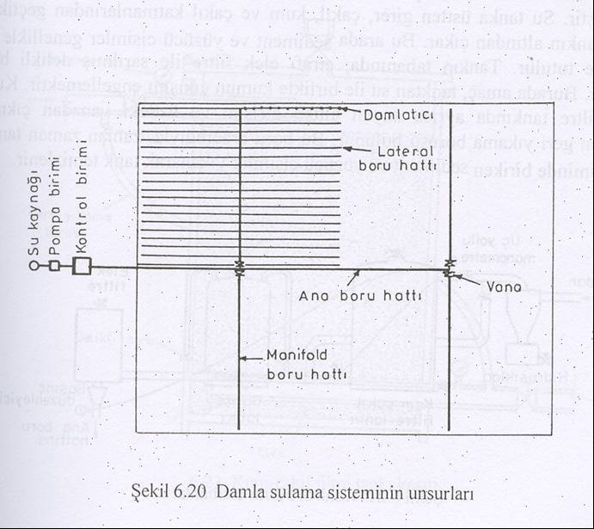

Slide 21
SU KAYNAĞI
Su kaynağı daha önce su kaynağı özelliklerinde belirtildiği gibidir. Buna ek olarak aşırı miktarda kalsiyum, magnezyum ve demir bileşikleri içeren sular damla sulama yöntemi için uygun olmayabilir. Çünkü, elek filtrede tutulamayan bu bileşikler damlatıcıların içerisinde gereğinden fazla kimyasal madde birikimine ve sonuçta damlatıcıların kısa sürede tıkanmalarına neden olurlar.

Slide 22
POMPA BİRİMİ
Su kaynağının yeteri kadar yüksekte olmadığı koşullarda, sistem basıncı bir pompa birimi ile sağlanır. Yararlanılan su kaynağının özelliklerine bağlı olarak, santrifüj, derin kuyu ya da dalgıç tipi pompalardan biri kullanılabilir. Pompalar elektrik ya da diesel motoru ile çalıştırılabilir. Enerji masraflarının düşük ve bakımlarının daha kolay olması nedeniyle, elektrik enerjisinin bulunduğu koşullarda, elektrik motorlu pompaların kullanılması önerilmektedir.

Slide 23
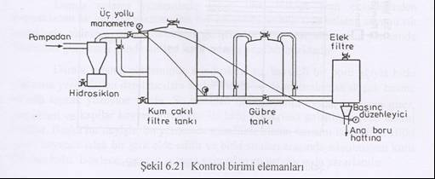
KONTROL BİRİMİ
Damla sulama sistemlerinde, ana boru hattının başlangıcına kontrol birimi yerleştirilir. Bu birimde, sulama suyunda bulunan ve damlatıcıların tıkanmasına neden olabilen kum, sediment ve yüzücü cisimler tutulur, bitki besin elementleri sulama suyuna karıştırılır, sistem debisi ve sistem giriş basıncı denetlenir.

Slide 24
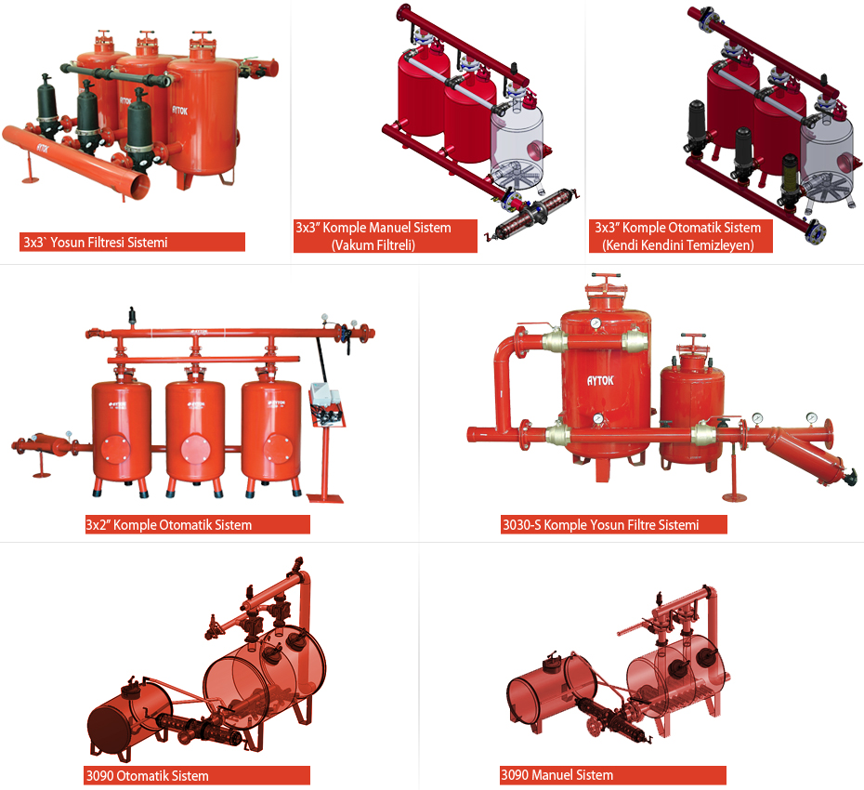
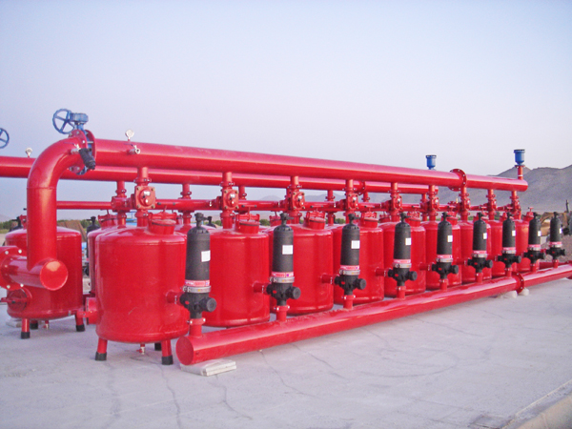
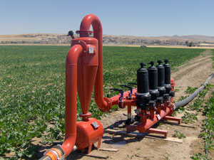
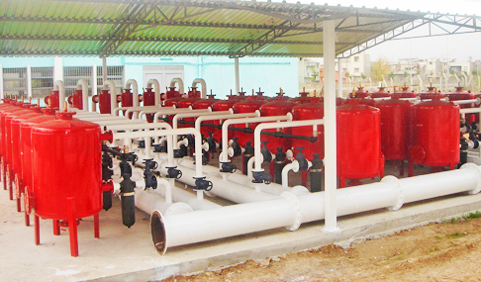

Slide 25
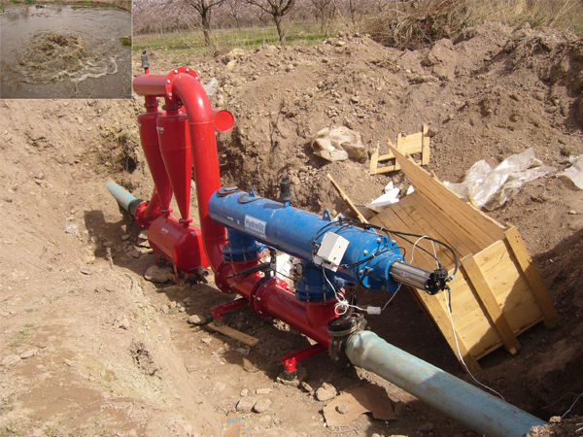
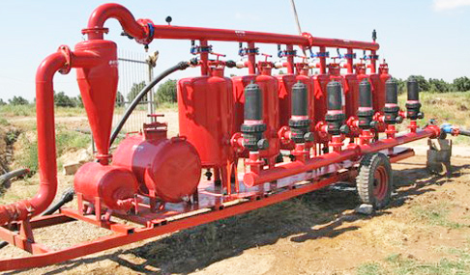
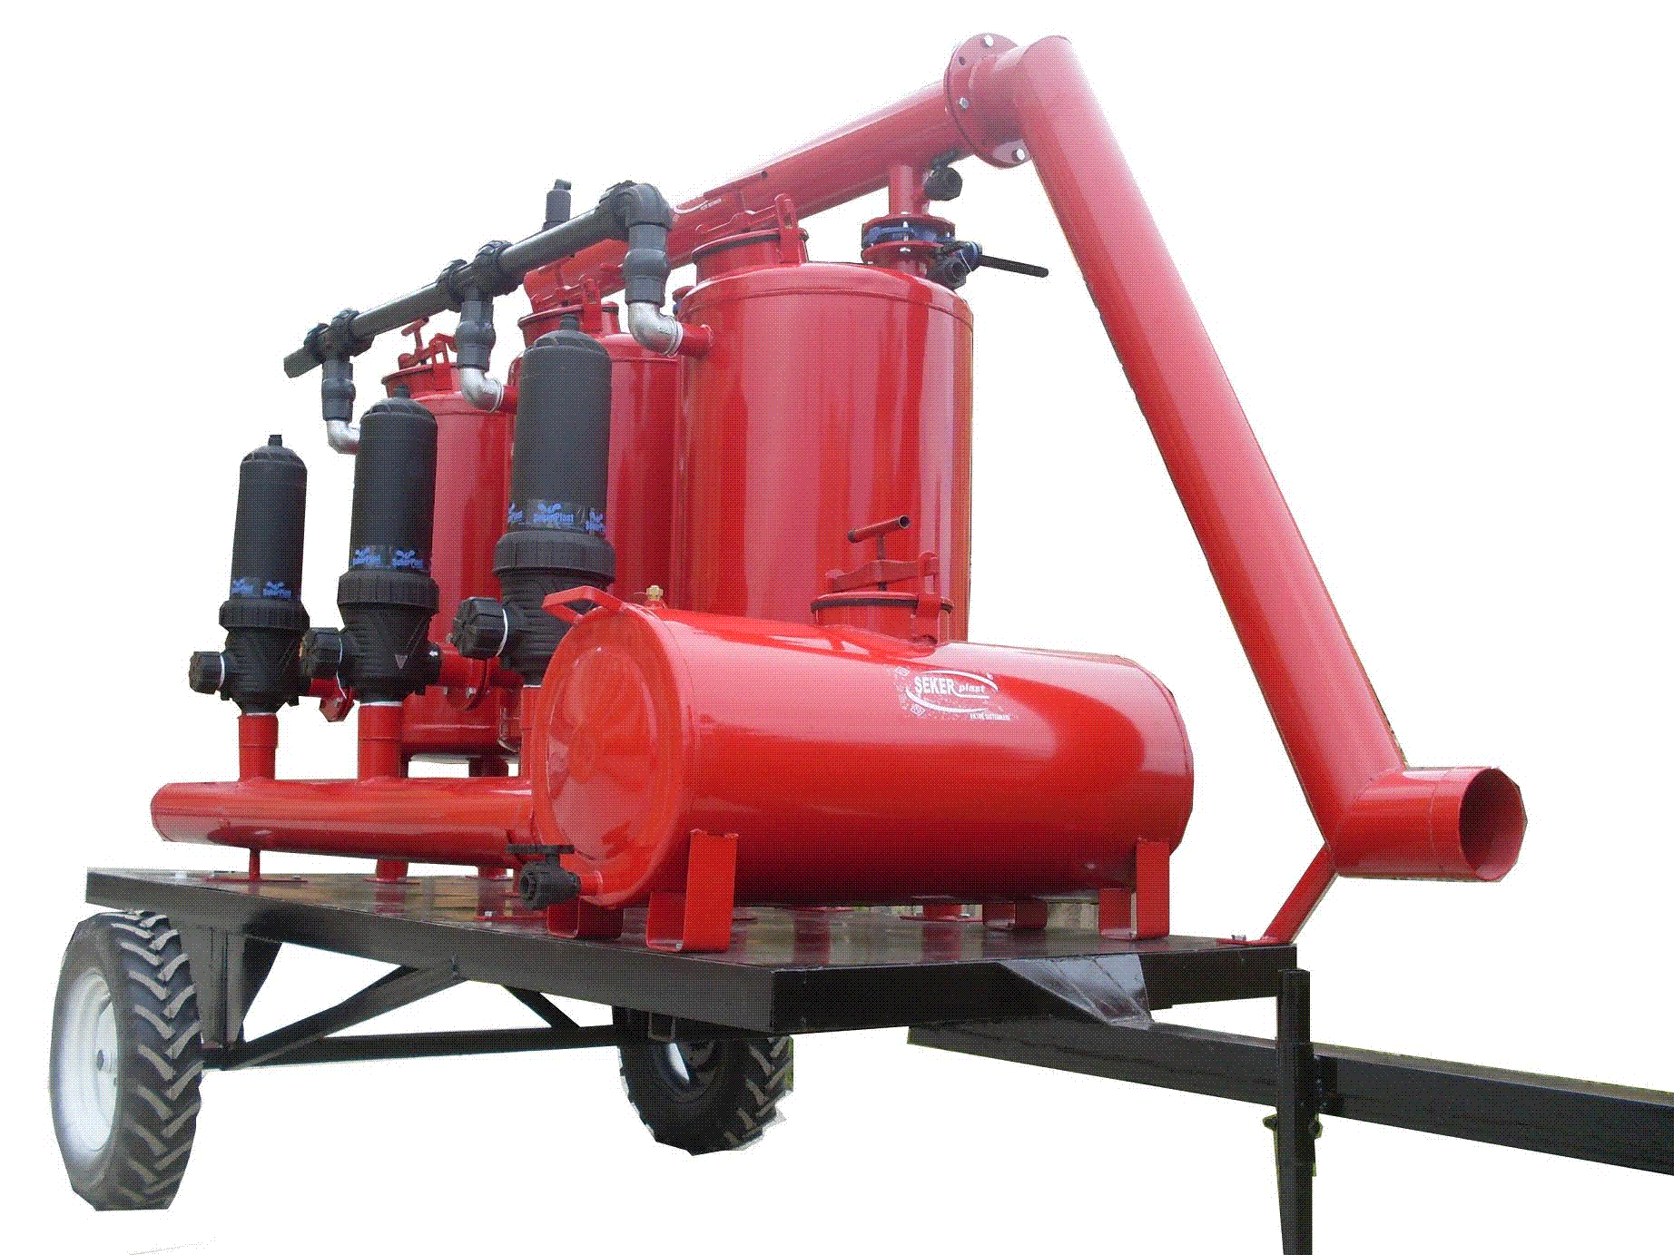
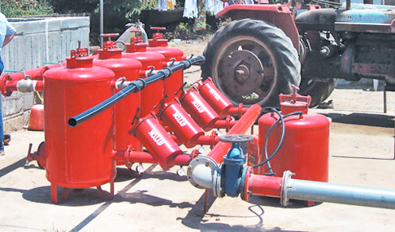

Slide 26
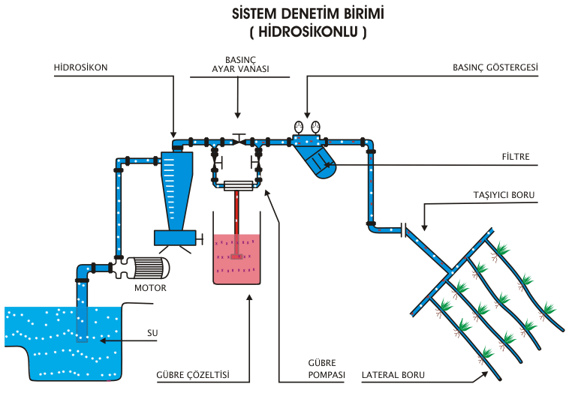
MANOMETRE
ANA BORU HATTI
MOTOPOMP
SU KAYNAĞI

Slide 27
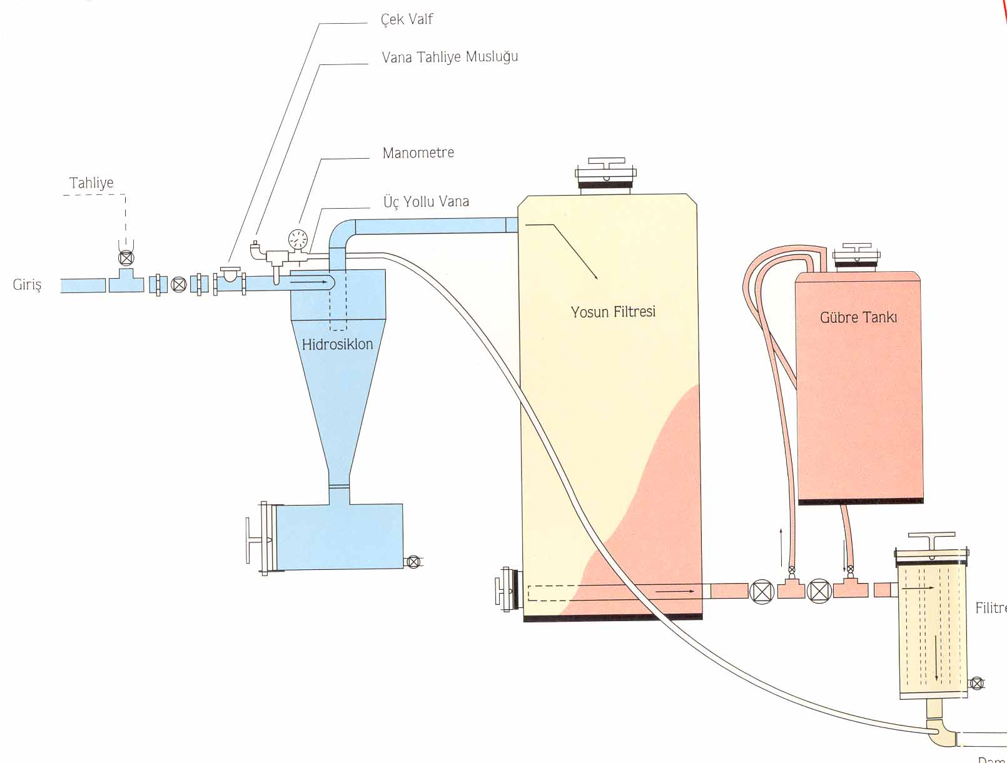
Tipik bir kontrol birimi, pompadan ana boru hattına doğru olmak üzere, sırasıyla, hidrosiklon (kum ayıracı), kum-çakıl filtre tankı, gübre tankı, elek filtre ve basınç düzenleyiciden (basınç regülatörü) oluşur. Ayrıca, çekvalf, vana, manometre, su sayacı, gübre enjeksiyon pompası gibi özel parçalar ve bu elemanları birbirine bağlayan, nipel, T, dirsek gibi bağlantı elemanları bulunur.
KUM ÇAKIL FİLTRE TANKI

Slide 28
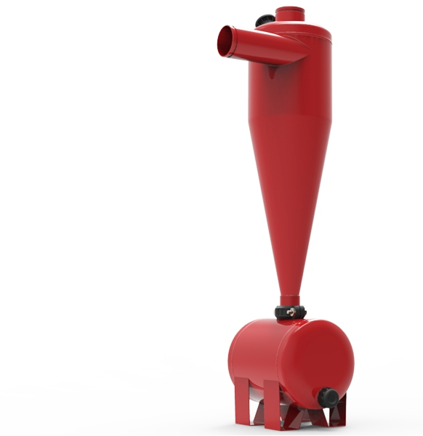
HİDROSİKLON
Hidrosiklon, suda bulunabilecek kum parçacıklarının sisteme girmeden önce merkezkaç etkisiyle tutulduğu araçtır.

Slide 29
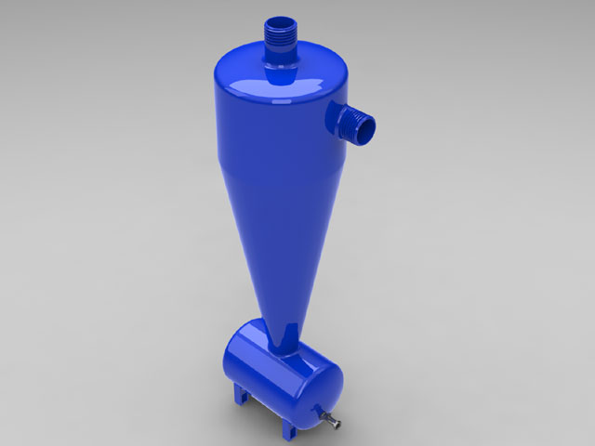
Su kaynağının özelliğine göre, sulama suyunun içerisinde kum yoksa, örneğin, su bir havuz ya da rezervuardan alınıyorsa, kontrol birimi başlangıcına hidrosiklon koymaya gerek duyulmayabilir. Ancak, suyun bir kuyudan alınması durumunda, sisteme mutlaka hidrosiklon yerleştirilmelidir.

Slide 30
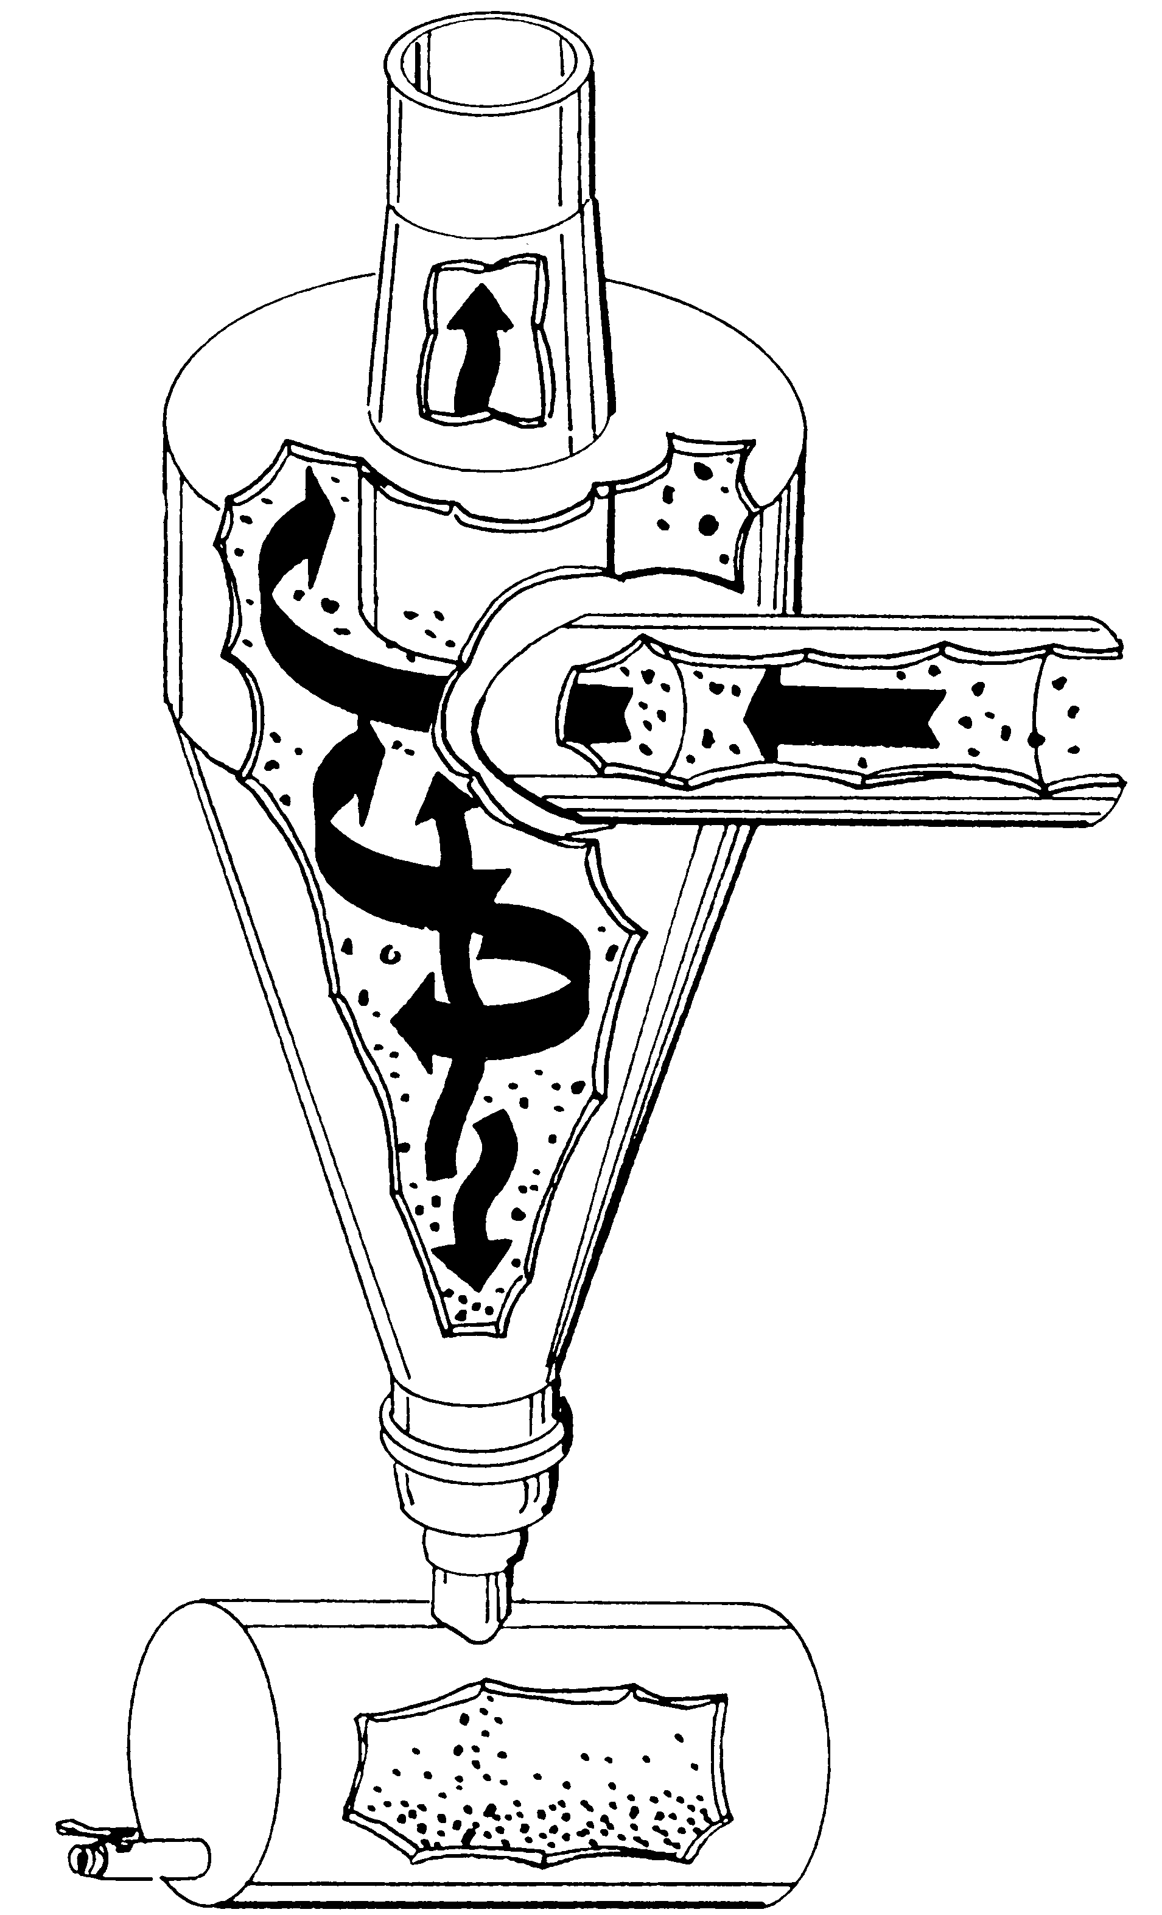
Hidrosiklon kesiti ve içerisindeki suyun hareketi.

Slide 31
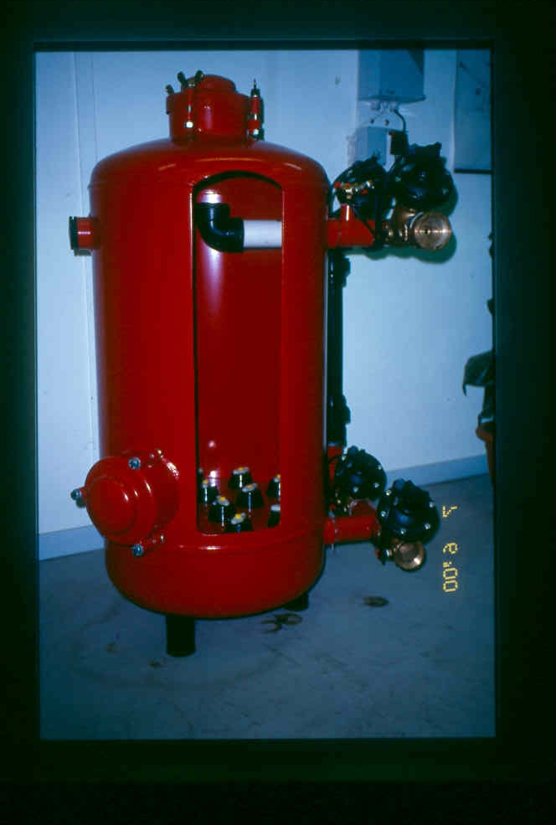
KUM-ÇAKIL FİLTRE TANKI
Kum-çakıl filtre tankında, sulama suyunda bulunabilen ve hidrosiklonda tutulamayan mil, kil gibi sediment ile yosun, ot, çöp, yaprak, yabancı ot tohumu, böcek gibi canlı ve cansız yüzücü cisimler tutulur.

Slide 32
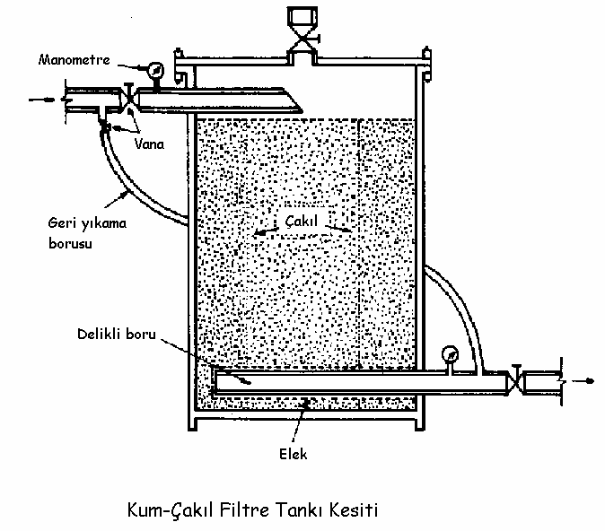
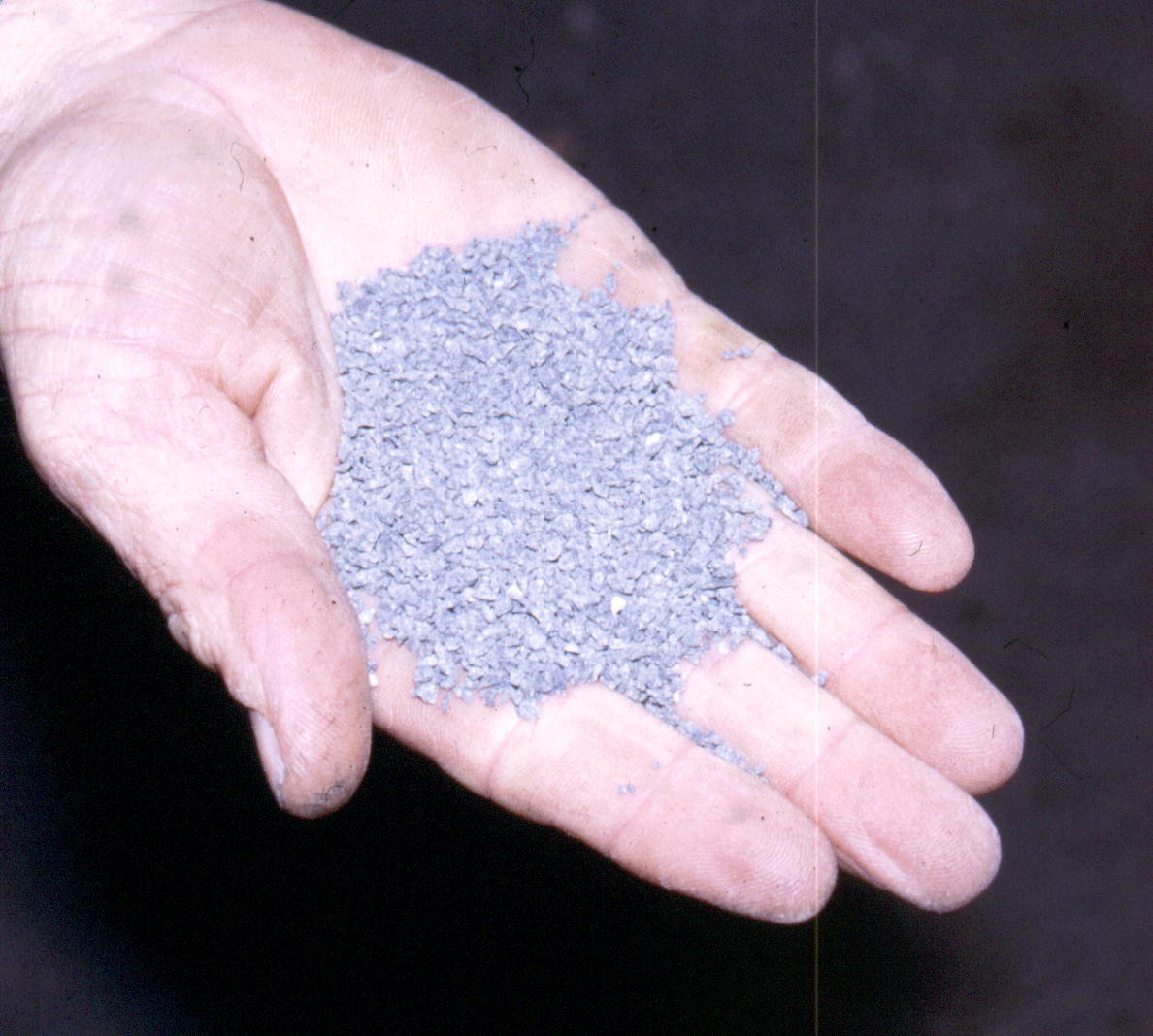

Slide 33
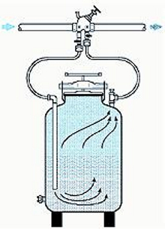
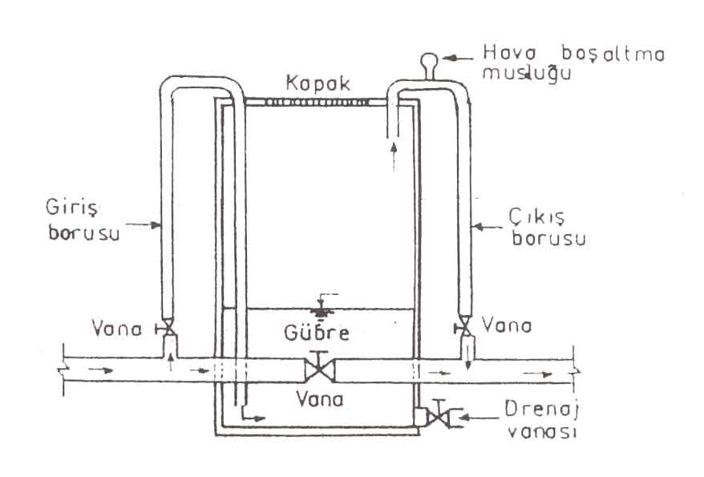
GÜBRE TANKI
Damla sulama sistemlerinde, bitki besin elementleri sulama suyuna karıştırılarak uygulanır. Bu amaçla, kontrol birimine, kum-çakıl tankından sonra ve elek filtreden önce olmak üzere gübre tankı yerleştirilir.
VANTUZ

Slide 34
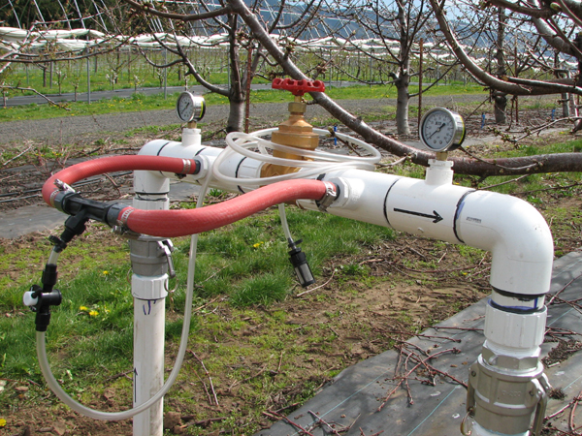
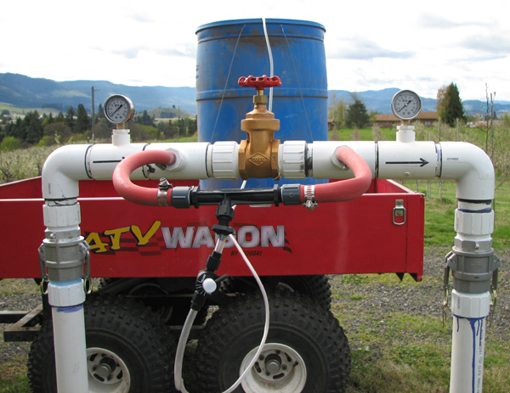

Slide 35
Filtreler
Yağmurlama ve damla sulama sistemlerinde kullanılan filtreler genellikle 80-120 mesh arasında değişirler.
Filtre girişine ve çıkışına konulan manometrelerdeki basınç farklılığı filtrenin tıkanma derecesini gösterir.

Slide 36
Filtreler
Gerek sulama suyunda bulunabilecek küçük partiküllerin gerekse gübreleme ünitesinden gelebilecek tortunun sisteme girmeden önce tutulması amacıyla gübre tankından sonra mutlaka elek filtre yerleştirilir.
Filtreler elek veya lamel (disk) biçiminde üretilirler.

Slide 37
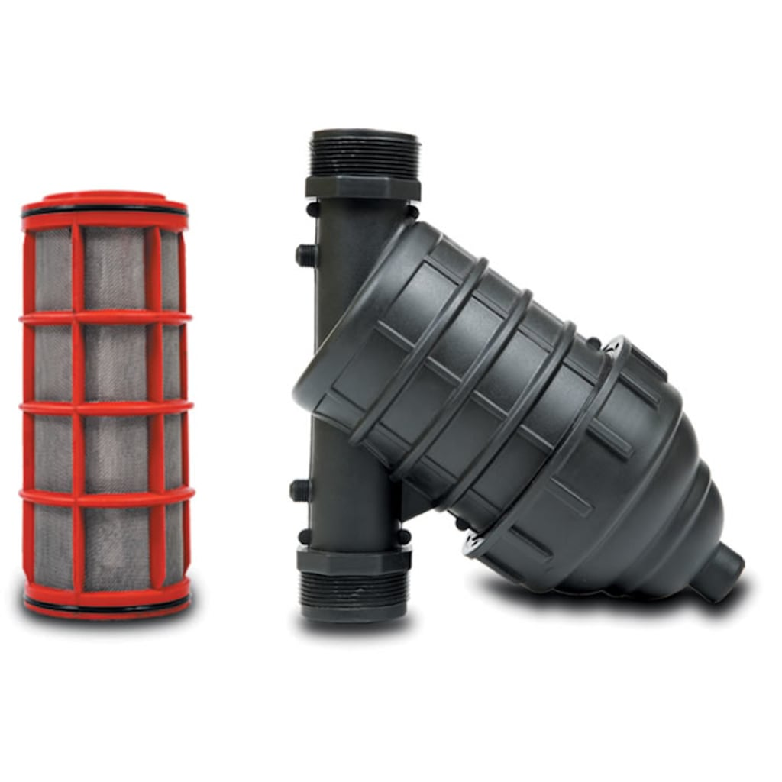
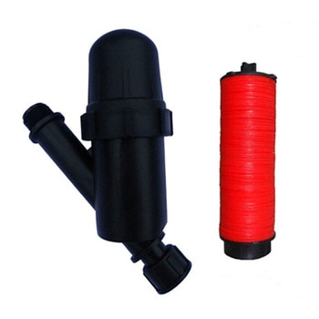
Filtreler

Slide 38
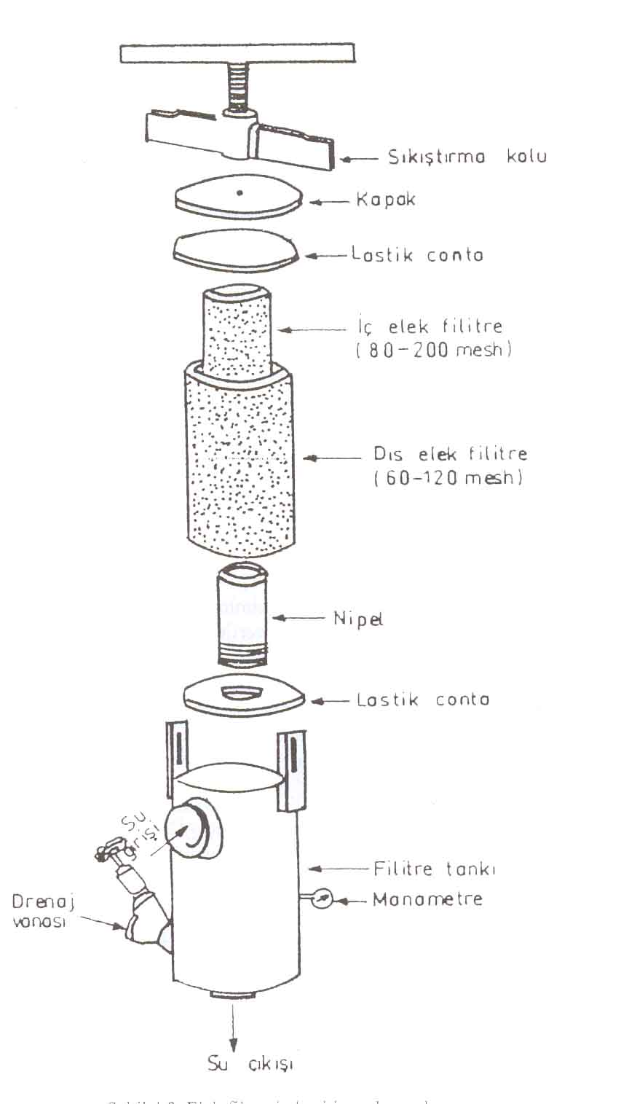
ELEK FİLTRE
Hidrosiklon ya da kum-çakıl filtrede tutulamayan, çok küçük parçacıklar ile gübre tankından gelebilecek gübre tortusunu tutmak amacıyla, kontrol birimine, gübre karıştırılan noktadan sonra olmak üzere, mutlaka elek filtre yerleştirilir.

Slide 39
Sulama sistemlerinde kullanılan elek filtreler iki biçimde karakterize edilirler.
Bunlar,
1. Delik çapını gösteren micron değeri,
2. 1” (25.4 mm)’lik uzunluktaki delik sayısını gösteren mesh değeridir.
Bu iki değer arasında mesh*micron≈15000 biçiminde bir ilişki mevcuttur.

Slide 40

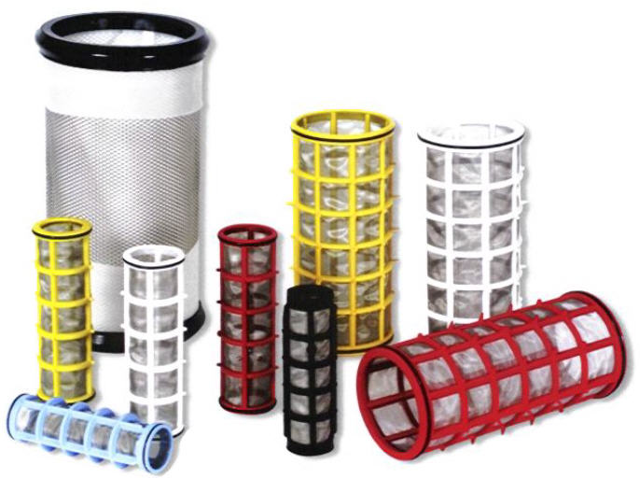
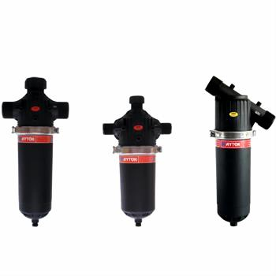
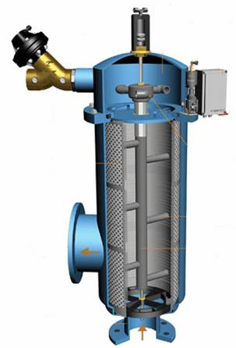
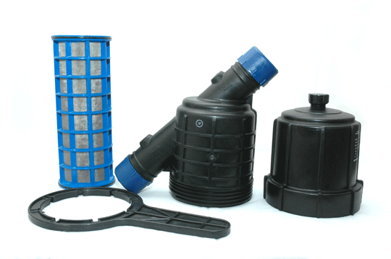
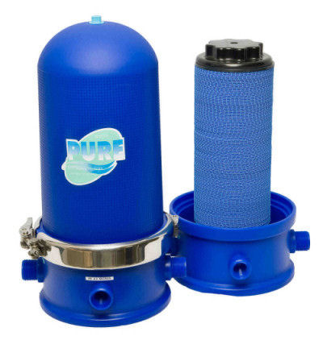

Slide 41
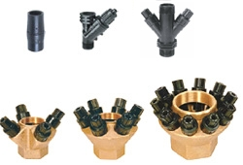
BASINÇ REGÜLATÖRÜ
Kontrol biriminde, elek filtreden sonra, sulama suyunun sisteme sabit basınç altında verilmesini sağlamak için ana boru başlangıcına bir basınç regülatörü yerleştirilir. Bu durum ancak, toplu damla sulama sistemleri içerisinde yer alan bireysel sistemlerde, üzerinde basınç regülatörü bulunan hidrant ve almaçların kullanılmadığı koşulda söz konusu olur. Pompa birimi kullanılan bireysel damla sulama sistemlerinin kontrol birimine basınç regülatörü koymaya gerek yoktur.
Basınç regülatörleri, yüksek basıncı istenen değere düşürürler. Uygulamada, değişik tip ve özellikte basınç regülatörü üretilmektedir.

Slide 42
ANA BORU HATTI
Suyu, kontrol biriminden manifold boru hatlarına iletir. Basit tek bir hat olabildiği gibi, kollara da ayrılabilir (dallı ana boru hattı). Genellikle gömülüdür ve 6 atm işletme basınçlı sert PVC borulardan oluşturulur. Bu amaçla, kimi zaman sert ya da esnek (kangal tipi) PE borular kullanılabilir. Küçük damla sulama sistemlerinde, ana boru hattı toprak yüzeyine döşenebilir. Bu koşulda, 4 atm işletme basınçlı sert ya da yumuşak PE borular kullanılır. Dallı ana boru hatlarında, her dalın başlangıcına, diğer hatlarda sulamaya ara vermeksizin onarım yapabilmek için hat vanası konur.

Slide 43
MANİFOLD BORU HATLARI
Bir işletme biriminde belirli sayıdaki lateral boruya, aynı anda su veren boru hattına manifold denir. Damla sulama sistemlerinde, her işletme birimine genellikle bir manifold boru hattı hizmet eder. Bu boru hatları, toprak yüzeyine serilebildiği gibi toprak altına da döşenebilir. Tarım makinalarını engellememesi açısından, toprak altına döşenmesi tercih edilir. Yüzeye serildiğinde, 4 atm işletme basınçlı esnek (yumuşak) ya da sert PE borulardan, toprak altına döşendiğinde ise, genellikle, 6 atm işletme basınçlı sert PVC borulardan oluşturulur.

Slide 44
LATERAL BORU HATLARI
Bitki sıraları boyunca döşenen ve üzerinde damlatıcılar bulunan boru hatlarıdır. Çoğunlukla toprak yüzeyine serilirler ya da özellikle bağlarda olduğu gibi, bitki sıraları boyunca tesis edilen direkler üzerindeki en alt tele bağlanırlar. Lateral boru hatları, genellikle, 2.5-4 atm işletme basınçlı, güneşin ultraviyole ışınlarına dayanıklı esnek (yumuşak) PE borulardan oluşturulur. Laterale boyuna geçik (in-line) damlatıcılar, çoğunlukla üretim sırasında lateral içerisine sabit olacak biçimde yerleştirilir. Lateral üzerine geçik (on-line) damlatıcılarda ise, boru, belirlenen damlatıcı aralığında, özel araçla delinir ve damlatıcı giriş kısmı delik üzerine yerleştirilerek, bu kısım boru çeperini geçinceye kadar bastırılır.

Slide 45
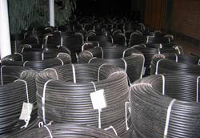
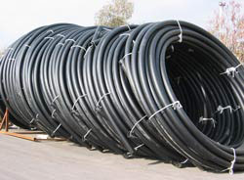
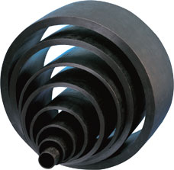
Damla Sulama Sistemlerinde Kullanılan Borular ;
PE (Poli Etilen) Borular

Slide 46
DAMLATICILAR
Lateral boru hattı üzerine yerleştirilen ve suyu lateral boru hattından toprak yüzeyine veren araçlardır. Lateral borulardaki basınçlı su, damlatıcıya girdikten sonra, akış yolu boyunca ilerlerken, suyun enerjisi sürtünme ile önemli ölçüde kırılır. Bunun sonucunda, su damlatıcıdan damlalar biçiminde çok düşük debi ile çıkar ve toprak yüzeyine verilir. Buradan da infiltrasyonla toprak içerisine girer.
Damlatıcılar genellikle, PVC (polivinil-klorit), PE (polietilen) ve ABC’den (aknilo-nitril-butanin-stril) yapılmaktadır.

Slide 47
İşletme basıncı :
Damla sulama sistemlerinde işletme basıncı, lateral boru içerisinde, damlatıcı girişinde istenen basınçtır. İşletme basıncı, genellikle, 0.5-2.0 atm arasında değişebilmektedir. Zorunlu kalmadıkça, 1 atm’den düşük seçilmemelidir. Aksi durumda, damlatıcı içerisindeki akış yolu boyunca, kimyasal madde birikimi ve organik materyal oluşumu hızlanmakta, damlatıcıların daha çabuk tıkanması ve debilerinin düşmesi sorunuyla karşılaşılmaktadır.

Slide 48
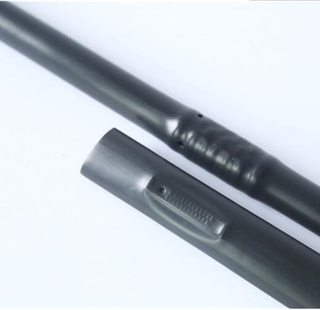
Damlatıcı Tipleri
Lateral boyuna geçik (in-line)

Slide 49
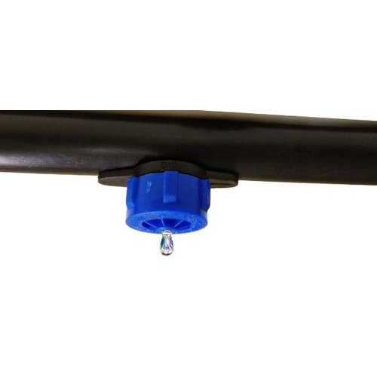
Lateral üzerine geçik (on-line)

Slide 50




Slide 51



Damla sulamada kullanılan;
Uygun damlatıcı seçimi
Damlatıcılar ve damlama boruları
Damlatıcı debisi
- Tarla bitkileri ve sebzelerde : 2 – 4 L/h
- Bağ ve meyve ağaçlarında
. Kaba bünyeli topraklarda : 2 – 8 L/h
. Orta bünyeli topraklarda : 2 – 6 L/h
. İnce bünyeli topraklarda : 2 – 4 L/h

Slide 52
DAMLA SULAMADA ISLATMA DESENLERİ
VE LATERAL TERTİP BİÇİMLERİ
Tekil Damlatıcı Altında Toprakta Nem Dağılımı
Tek bir damlatıcıdan toprak yüzeyine verilen su, infiltrasyonla toprak içerisine girer, yerçekimi ve kapilar kuvvetlerin etkisi ile düşey ve yatay doğrultuda hareket ederek, belirli bir toprak hacmini ıslatır. Düşey ve yatay doğrultudaki hareket, sulama sırasında oluştuğu gibi, sulamadan sonra da bir süre devam eder ve ıslatılan hacim son biçimini alır. Islatılan bu hacim, özellikle kapilaritenin etkin olduğu orta ve ağır bünyeli topraklarda, çoğunlukla, bir soğan yumrusu biçimindedir.

Slide 53
Bu tip topraklarda, ıslak hacmin yatay kesiti dikkate alınırsa, ıslatma çapı toprak yüzeyinde düşük, genellikle yüzeyin 20 - 30 cm kadar altında en yüksek ve daha derinde gittikçe azalan değerdedir. Islatılan toprak hacmi içerisindeki nem ise, hemen damlatıcı altında en yüksek değerdedir, ıslak çepere doğru gittikçe azalır ve ıslak çeperde sulama öncesindeki toprak nemine eşdeğerdedir. Bunun yanında, ıslak hacim içerisinde, nem hareketi ıslak çepere doğru olduğundan, su ile birlikte toprakta bulunan tuzların önemli bir bölümü, ıslak çepere taşınır ve ıslak çeperde tuz birikimi meydana gelir. Tuz birikimi özellikle, toprak yüzeyine yakın kesimde yoğunlaşır. Islak hacim içerisinde ise tuzdan arınmış bir bölge oluşur.

Slide 54
Tuz
birikimi
Damlatıcı
Islak
hacim
D
D
a) Islatma alanı
b) Toprakta nem dağılımı
Islatma çapı, damlatıcı aralığı ile lateral tertip biçimini ve dolayısı ile ıslatılan alan yüzdesini doğrudan etkilemektedir. Bu nedenle, projelemede, ıslatma çapının, olanaklar ölçüsünde, gerçeğe yakın saptanması son derece önemlidir.

Slide 55
Damlatıcı Aralığı
Damla sulamada temel prensip, bitki sıralarına döşenen lateral boru hattı boyunca, toprak içerisinde kabul edilebilir düzeyde eş su dağılımı sağlayan ıslak bir şerit elde etmektir.
Islak
şerit
B
A
A
Kuru alan
Damlatıcı
B
Lateral
boru
Örtme
Islak
hacim
A-A KESİTİ
Islak
hacim
B-B KESİTİ

Slide 56
Bunu sağlamak için, her bir damlatıcıya ilişkin ıslak hacmin birbirini belirli oranda örtmesi gerekir. Uygulamada, bu örtmenin, damlatıcı ıslatma çapının 1/5-1/3’ü kadar olması istenir ve sistem debisi ile maliyetini arttırmamak için 1/5 değeri çoğunlukla tercih edilir. Buna bağlı olarak, lateral boru hattı üzerindeki damlatıcı aralığı, ıslatma çapının % 80’i kadar alınabilir. Eğer, ıslatma çapı arazi testleri ile belirlenmemişse, damlatıcı aralığı;
eşitliği ile saptanabilir. Bu eşitlikte;
S_{d} = Damlatıcı aralığı, m,
q = Damlatıcı debisi, L/h ve
I = Toprağın su alma hızı, mm/h’tır.
Damlatıcı aralığı, bitki özelliklerine bağlı değildir. Başka bir deyişle lateral boru hattı boyunca ıslak bir şerit elde edileceği için, damlatıcıların mutlaka bitki köklerinin yanına yerleştirilmesi koşulu yoktur.
(Eşitlik 4.2)

Slide 57

Lateral Tertip Biçimleri ve Islatılan Alan Oranı
Tarla bitkileri ve sebzelerde lateral tertip biçimi : Tarla bitkileri ve sebzeler için lateral tertip biçimleri;
Damlatıcı aralığı bitki sıra aralığından küçükse (S_{d}<S_{s}), her bitki sırasına bir lateral boru hattı döşenir. Bu durumda, lateral aralığı bitki sıra aralığına eşit olur (S_{l} = S_{s}).

Slide 58
Damlatıcı aralığının, bitki sıra aralığına eşit ya da büyük ve sıra aralığının iki katından küçük ya da eşit olduğu koşulda (S_{s}≤S_{d}≤2S_{s}), her iki bitki sırası arasına bir lateral boru hattı döşenir ve lateral aralığı bitki sıra aralığının iki katına eşit olur (S_{l} = 2S_{s}).

Slide 59

Sık ekilen ya da dikilen bitkilerde (S_{d}>2S_{s}), lateraller damlatıcı aralığına eşit olacak biçimde döşenir (S_{l} = S_{d})

Slide 60

Meyve ağaçlarında lateral tertip biçimleri :
Bağ ya da sık dikim aralıklarına sahip meyve ağaçları söz konusu olduğunda, her ağaç sırasına bir lateral boru hattı döşenir. Lateral boru üzerine damlatıcılar, arazi testleri ile ya da (4.2) no’lu eşitlikle saptanan aralıkta yerleştirilir. Böylelikle, ağaç sıra üzeri tamamen ıslatılır ve kuru alan bırakılmaz. Kuru alan, ağaç sıra aralarında kalır. Lateral aralığı, ağaç sıra aralığına eşit olur (S_{l} = S_{s}).

Slide 61
Dikim aralıkları geniş olan meyve ağaçlarında, genellikle, her ağaç sırasına iki lateral boru hattı döşenir. Her ağaç sırasında lateraller, ağaçların iki tarafına yerleştirilir. Böylece, ağaç sırası boyunca nemin eş dağıldığı, daha geniş bir ıslak şerit elde edilir.

Slide 62

İkili lateral tertibiyle yeterli ıslatma oranı elde edilemeyen, dikim aralıkları çok geniş meyve ağaçlarında, her ağaç sırasına bir lateral boru hattı döşenerek, her ağaca bir adet çok çıkışlı damlatıcı yerleştirilebilir. Damlatıcıda çıkış sayısı 4, 6 ve 8 adet olabilir. Her bir çıkışa çok küçük çaplı kılcal borular yerleştirilerek, su çıkış noktaları, ağaç gövdesi etrafında eşit aralıklarla dağıtılır. Böylece, her ağacın altında daire biçiminde ıslak bir alan oluşturulur.

Slide 63
Dikim aralıkları çok geniş olan meyve ağaçlarında, diğer bir lateral tertip biçimi de, her ağaç sırasına bir lateral boru hattı döşemek ve her ağacın gövdesinin etrafına daire biçiminde daha küçük çaplı bir boru hattı yerleştirmektir. Damlatıcılar, bu boru hattı üzerinde bulunur. Buna salkım tertip biçimi denir. Böylece, her ağacın altında daire biçiminde bir alan ıslatılır. Sıra üzerindeki ağaçlar arasında ve sıralar arasında kuru alan kalabilir.

Slide 64
Damla sulama yönteminde, yeterli kılcal kök gelişimini sağlamak için, ıslatılan alan oranının,
kurak bölgelerde (yıllık toplam yağış 360 mm’nin altında) en az % 35,
yarı kurak bölgelerde (yıllık toplam yağış 360-720 mm) en az % 30 ve
nemli bölgelerde ise (yıllık toplam yağış 720 mm’nin üzerinde), en az % 25
olması istenir.
Aksi durumda, ıslatılan toprak hacminde gelişecek kılcal köklerle alınan su ve besin elementleri miktarı bitki gereksinimini karşılamayabilir.

Slide 65
Meyve ağaçlarında, sistem maliyeti açısından öncelikle tekil lateral tertip biçimi tercih edilir. Tekil lateral ile yeterli ıslatma oranının elde edilemediği koşulda, her ağaç sırasına iki lateral boru hattı döşenir. Ağaç sıra araları, ikili lateral tertibiyle de yeterli ıslatma oranı elde edilemeyecek kadar geniş ise, çok çıkışlı damlatıcılı ya da salkım tertip biçimlerinden biri uygulanabilir. Ancak, çok çıkışlı damlatıcılı ve salkım lateral tertip biçimleri, özellikle yabancı ot kontrolü için toprağın işlendiği koşullarda, pek pratik olmadığından seyrek uygulanmaktadır. Bu durumda, çoğunlukla, ağaç altı mikro yağmurlama sulama yöntemi tercih edilmektedir.

Slide 66
Islatılan alan oranı : Islatılan alan, arazide yapılan testler sonucunda belirlenmişse, tarla bitkileri ve sebzelerde ıslatılan alan oranı, ıslak şerit genişliğinin lateral aralığına, bağ ve meyve ağaçlarında ise ağaç başına düşen ıslak alanın ağaç dikim aralıklarına bölünmesiyle elde edilir. Arazi testleri yapılmamışsa ve damlatıcı aralığı (4.2) nolu eşitlikle saptanmışsa, tarla bitkileri ve sebzeler ile meyve ağaçlarında tekil lateral tertip biçimi için ıslatılan oran;
ikili lateral tertip biçimi için ıslatılan alan oranı;
çok çıkışlı damlatıcılı ile salkım tertip biçimleri için ıslatılan alan oranı;
eşitlikleri ile hesaplanabilir. Bu eşitliklerde;
P = Islatılan alan oranı,
k = Katsayı,
S_{d} = Damlatıcı aralığı, m,
S_{l} = Lateral aralığı, m,
n = Ağaç başına damlatıcı ya da çıkış sayısı,
S_{s} = Sıra aralığı, m ve
S_{a} = Sıra üzerinde ağaç aralığı, m’dir.

Slide 67
Islatılan alan oranının hesaplanmasında k katsayıları

Slide 68
Sistem Tertibi
Damla sulama sistemleri, sulanacak arazinin büyüklüğü, biçimi ve topografik yapısı, sulanacak bitkilerin ekiliş ya da dikiliş biçimi, su kaynağının cinsi ve konumu gibi etmenler dikkate alınarak tertiplenir. Sistem tertibinde göz önünde tutulması gereken temel ilkeler şöylece sıralanabilir;
1) Lateral boru hatları, bitki sıraları boyunca döşenir. Bitki sıralarına dik yönde kesinlikle döşenmez. Lateral boru hatları tesviye eğrilerine paralel (eğimsiz) ya da bayır aşağı eğimde olmalı, bayır yukarı eğimde döşemekten kaçınmalıdır. Bayır yukarı eğimde döşemek zorunlu ise, lateraller bayır aşağı döşense bile eğim çok yüksek ise (örneğin % 5’ten fazla ise) ya da bitki sıraları boyunca dalgalı topografya söz konusu ise, kendinden basınç düzenleyicili damlatıcılar kullanılmalıdır. Lateral boru hatları çok uzun tutulmamalı, zorunlu kalmadıkça, 100 m’nin üzerinde alınmamalıdır.

Slide 69
2) Tarla bitkileri ve sebzeler, bağ ve meyve ağaçları için verilen lateral tertip biçimlerinden uygun olanı seçilmelidir.
3) Manifold boru hatları, lateral boru hatlarına dik konumda olmalı ve eğimsiz ya da bayır aşağı eğimde döşenmelidir. Olanaklar ölçüsünde manifold boru hatları laterallere iki yönde hizmet etmelidir. Bu koşul ancak, laterallerin eğimsiz döşenmesi durumunda sağlanır. Ayrıca, çok kısa manifold boru hatlarından kaçınmalı ve zorunlu kalmadıkça manifold uzunluğu 40-50 m’nin altında alınmamalıdır.
4) Ana boru hatları, olanaklar ölçüsünde parsel sınırlarından geçirilmeli ve manifold boru hatlarını en kısa yoldan su kaynağına bağlamalıdır.
5) Sistem tertibi, sistem maliyetini ve işletme masraflarını en az düzeyde tutacak biçimde yapılmalıdır.

Slide 70
DAMLA SULAMA SİSTEMLERİNİN TASARIMI
Damla sulama sistemlerinin tasarımında esas, sulanacak alan ve yetiştirilecek bitki koşullarına en uygun ve ekonomik olan sistemin kurulmasıdır. Bu amaçla, önce, tarımsal ve teknik yönden bir kaynak araştırması yapılarak gerekli veriler derlenir, sonra, sistem tertibi yapılarak sistem unsurları boyutlandırılır, tesis ve işletme esasları belirlenir.
Sistem unsurlarının boyutlandırılması, damlatıcıdan pompa birimine doğru yapılır. Başka bir deyişle, sırasıyla, uygun damlatıcı saptanır, lateral, manifold ve ana boru hatlarının çapları bulunur, kontrol birimi unsurları ve pompa birimi seçilir.

Slide 71
Ön Projeleme Faktörleri
1) Her Sulamada Uygulanacak Sulama Suyu Miktarı
P = Islatılan alan oranı
Damla sulama yönteminde genellikle, kullanılabilir su tutma kapasitesinin % 30’u tüketildiğinde sulamaya başlanır (R_{y} = 0.30). Topraktaki nem eksikliğine belirli düzeyde dayanıklı bitkiler için bu değer % 40’a kadar çıkarılabilir.
Uygulanabilecek maksimum net sulama suyu miktarı planlayıcı ya da uygulayıcı tarafından azaltılabilir. Başka bir deyişle, d_{n} ≤ d_{n max} olacak biçimde, uygulanacak net sulama suyu miktarı seçilebilir.
Her sulamada uygulanacak toplam sulama suyu miktarı ise,
Ea=%85
Ea=%95 kendinden basınç regülatörlü damlatıcı

Slide 72
2) Max. Sulama Aralığı
T = Damla sulama yöntemi için bitki su tüketimi, mm/gün
Damla sulama yönteminde, bitki sıraları arasında ıslatılmayan kuru alan kaldığından ve ıslatılan alan genellikle bitki örtüsü tarafından gölgelendiğinden, toprak yüzeyinden olan buharlaşma, tüm alanın ıslatıldığı sulama yöntemlerine oranla daha azdır. Dolayısıyla, bitki su tüketimi daha düşük düzeyde olur. Başka bir deyişle, iklim verilerinden tahmin yöntemleri ile hesaplanan bitki su tüketimi değerlerinin (bu yöntemler tüm alanın ıslatıldığı koşullar için geliştirilmiştir), damla sulama için belirli oranda azaltılması gerekir. Damla sulama yöntemi altında bitki su tüketiminin tahmini için, bazı yaklaşımlar yapılmaktadır. Burada verilen yaklaşım;
T = Damla sulama yönteminde bitki su tüketimi, mm/gün,
ET = Geleneksel yöntemlerle hesaplanan bitki su tüketimi, mm/gün ve
P_{s} = Bitki tarafından gölgelenen alan yüzdesi, % dir.

Slide 73
Bitki cinsi | P_{S}
Tarla bitkileri ve sebzeler | %80
Bağ ve sık dikim aralıklarına sahip meyve ağaçları (sıra aralığı 4 m’den sık) | %75
Geniş dikim aralıklarına sahip meyve ağaçlarında(sıra aralığı 4 m ve daha geniş) | %60
Proje sulama aralığı, SA ≤ SA_{max} olacak biçimde seçilir. Ancak, bazen uygulayıcı ya da planlayıcı tarafından bu değer, SA < SA_{max} olacak biçimde daha düşük alınabilir. Bu koşulda, her defasında uygulanacak net sulama suyu miktarı;
d_{n} = Her sulamada uygulanacak net sulama suyu miktarı, mm,
T = Damla sulama yöntemi altında bitki su tüketimi, mm/gün ve
SA = Sulama aralığı, gün’dür

Slide 74
3) Sulama süresi
T_{a} = Sulama süresi, h,
d_{t} = Her sulamada uygulanacak toplam sulama suyu miktarı, mm,
q = Damlatıcı debisi, L/h ve
N_{d} = Bir dekar alandaki damlatıcı sayısı, adet/da
4) İşletme birimi sayısı
N_{max} = Maksimum işletme birimi sayısı, adet,
T_{g} = Günlük sulama süresi, h/gün,
T_{a} = Sulama süresi, h ve
SA = Proje sulama aralığı, gün

Slide 75
İşletme birimi sayısı N ≤ N_{max} olacak biçimde seçilebilir. İşletme birimi sayısının hesaplanan maksimum değere eşit alınması önerilir. Bu durumda sistem debisi minimum değerde olur. Ancak, özellikle küçük damla sulama sistemlerinde, N = N_{max} alındığında bir işletme biriminin hizmet ettiği alan çok küçük ve buna bağlı olarak manifold boru hattı çok kısa olabilir. Bu da, sistemin işletilmesi aşamasında sakınca doğurabilir. Ayrıca, su kaynağı kapasitesinin yeterli olması koşuluyla, işletme birimi sayısı azaltılarak sulamanın, sulama aralığı boyunca değil, daha kısa sürede tamamlanması ile daha iyi işletme yapılabilir.
(T_{g}/T_{a}) oranı kesirli çıktığında daima bir alt tam sayı dikkate alınır.

Slide 76
Lateral ve Manifold Boru Çapının Saptanması
Damla sulama sistemlerinde bir işletme birimi, üzerinde damlatıcıların bulunduğu çok sayıda lateral boru hattı ve belirli sayıda lateralin bağlandığı manifold boru hattından oluşur. Dolayısıyla, lateral ve manifold boru hatları, çok çıkışlı basınçlı boru hatları biçimindedir. Bu tip boru hatlarında debi, hat sonuna doğru gittikçe azalma gösterir.
Şekilde, çok çıkışlı bir lateral ya da manifold boru hattı boyunca, basınç yükü ve debi dağılımı görülmektedir. Şekilden izleneceği gibi, örneğin, üzerinde S_{d} aralıkla n adet damlatıcı bulunan lateral boru hattı boyunca tüm damlatıcıların giriş basınçları birbirinden farklıdır. Bunun nedeni, ardışık damlatıcılar arasındaki boru bölümlerinde oluşan yük kayıpları ve eğimden kaynaklanan yükseklik farkıdır. Dolayısıyla, lateral boru hattı üzerinde i. damlatıcının basıncı;
eşitliği ile ifade edilebilir. Eşitlikte;
h_{i} = i. damlatıcının basıncı, m,
h_{i-1} = (i-1). damlatıcının basıncı, m,
h_{f i-1} = (i-1). ve i. damlatıcılar arasındaki lateral boru bölümünde oluşan
yük kayıpları, m
h_{g i-1} = (i-1). ve i. damlatıcılar arasında eğimden kaynaklanan yükseklik
farkı, m’dir (bayır aşağı eğimde, – alınır)

Slide 77


Slide 78
Lateral ve manifold boru hatlarında, boru hattı boyunca tüm damlatıcı ya da lateral giriş debileri arasındaki farklılık düzeyinin ifadesinde yaygın olarak;
Christiansen eşdağılım katsayısından yararlanılmaktadır. Bu eşitlikte;
C_{u} = Christiansen eşdağılım katsayısı, %,
Δq_{o} = Her bir damlatıcı ya da lateral giriş debisinin ortalamadan olan
mutlak sapmalarının ortalaması ve
q_{o} = Ortalama damlatıcı ya da lateral giriş debisidir.
Damla sulama sistemlerinde, lateral boru hattı için C_{u} ≥ % 98 ve manifold boru hattı için C_{u} ≥ % 97.5 koşulunu sağlayan boru çapları seçilmekte ve bu koşulda işletme biriminde kabul edilebilir düzeyde eş su dağılımı sağlandığı yaklaşımı yapılmaktadır.

Slide 79
Grafikler, 16 mm ve 20 mm dış çaplı PE damla sulama laterallerinde, damlatıcı debi-basınç ilişkisindeki x üssünün 0.5, 0.6, 0.7 ve 0.8 değerleri için ve ayrıca, 63 mm, 75 mm, 90 mm ve 110 mm dış çaplı sert PVC manifold boru hatları için hazırlanmıştır.

Slide 80


Slide 81


Slide 82


Slide 83


Slide 84


Slide 85


Slide 86


Slide 87


Slide 88


Slide 89


Slide 90


Slide 91


